Slide 1
Prevención de las adicciones en Euskadi
Funcación Ceres - Reestructurar y transformar el sistema de prevención y atención de adicciones
25 de marzo de 2021

Slide 2
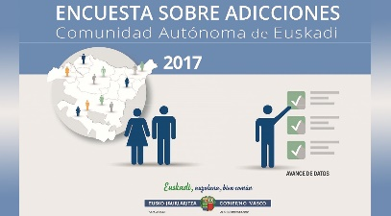
Unas pinceladas de contexto
Fenómeno en continua transformación
Las sustancias legales son las más consumidas
Descenso en las tasas de consumo de drogas ilegales
Emergen nuevas problemáticas (e-cigs, iquos, ad. sin sustancia, nuevas sustancias psicoactivas…)
La necesaria perspectiva de género: los hombres, más prevalencia de consumo, excepto en el caso de los psicofármacos
Crece el número de sustancias adictivas disponibles en el mercado
En cuanto a los comportamientos de consumo
Mayor variedad en los perfiles, contextos y percepciones
Incremento del consumo ligado al ocio y del policonsumo
Consumo experimental más allá de la juventud

Slide 3
Más pinceladas de contexto
Resultados de medidas en materia de control y reducción de la oferta
Importantes esfuerzos en materia de tabaco: desnormalización
Evolución relativamente estable respecto al número de diligencias abiertas por tráfico de drogas
Mayor concienciación - Conducción y alcohol
Tendencia a la baja del consumo excesivo y de riesgo de alcohol
Nuevos canales y nuevas sustancias
Mayor facilidad de acceso a nuevas sustancias y conductas de riesgo (canales alternativos, internet, nuevos dispositivos)

Slide 4
El consumo de sustancias en los últimos 12 meses por sexo
Las drogas más consumidas por la población de 15 a 74 años son las legales: alcohol y tabaco.
El 81,2 y el 25,9% ha consumido alcohol y tabaco, respectivamente, en los últimos 12 meses.
El 15,4% ha consumido psicofármacos, el 8,6% cannabis y un 1,9% otras sustancias ilegales a lo largo del último año.
Las prevalencias son mayores entre los hombres, excepto en el caso de los psicofármacos.
81,2 | 25,9 | 15,4 | 9,6 | 1,9 | 0,8
Fuente: Encuesta sobre Adicciones en la CAE 2017.

Slide 5
La edad de inicio en el consumo de drogas
Las drogas de inicio más temprano son el alcohol y el tabaco, seguidas del cannabis.
Los psicofármacos son las sustancias con la edad de inicio más tardío.
En general, las edades de inicio son más tardías que la edad media del estado (EDADES, 2015).
Fuente: Encuesta sobre Adicciones en la CAE 2017.
Notes:
NOTA: La edad de inicio suele presentar variaciones según se trate de una encuesta realizada a adolescentes o a población adulta . Por un lado, en la primera participan personas de 18 años o menos, por lo que nunca se declaran edades superiores a 18 años. Por otro, el sesgo de la memoria puede ser mayor en las encuestas a personas adultas. No obstante, cada tipo de encuesta, muestra que se trata de una medida consistente a lo largo de los últimos años

Slide 6
Organización de la atención a las adicciones en Euskadi

Slide 7
Los inicios (años 80 y 90)
En Euskadi
Creación del DAK – 1981
1er plan de actuación en Euskadi – 1982
Comisiones interdepartamental y parlamentaria - 1984
Secretaría General de Drogodependencias - 1986
Libro Blanco de las Drogodependencias de Euskadi – 1987
Primer Plan Trienal Vasco de Drogodependencias – 1990
Creación del Consejo Asesor de Drogodependencias - 1991
En el Estado español
1er Plan Nacional sobre Drogas - 1985
Creación del SEIT (Servicio Estatal de Información sobre Toxicomanías) – 1986
Ley de creación de la Fiscalía Especial antidroga – 1988

Slide 8
Antecedentes normativos
Ley Vasca de 1988
Aprobada por unanimidad
Primera ley de estas características en todo el Estado.
Referencia a la prevención, asistencia y reinserción.
Ley Vasca de 1998
Normalización de la respuesta a las distintas necesidades que surgen de las drogodependencias
Profundiza en la corresponsabilidad y coordinación de todas las administraciones y sectores implicados, y en nuestros ayuntamientos se crearon e implantaron equipos técnicos municipales de prevención comunitaria de las adicciones.
Modificación de 2011
Prohibición de fumar en espacios cerrados de uso público, especialmente en los establecimientos de hostelería y locales de ocio. Importante paso adelante en la defensa de la salud pública.

Slide 9
PREVENCIÓN Y ABORDAJE DE LAS ADICCIONES EN EUSKADI
Gobierno Vasco Dpto. de Salud
SALUD PÚBLICA Y ADICCIONES
OSAKIDETZA
(Serv. Vasco de Salud)
ENTIDADES LOCALES
Normativa: Ley 1/2016 y su desarrollo
Planificación: Plan de Adicciones de Euskadi
Diseño, coordinación y evaluación de políticas y programas
Impulso: Orden de ayudas
Asistencia
Tratamiento
48 con Técnico y/o Plan local de adicciones
Programas de prevención
Tercer sector
Notes:
En la diapositiva pueden ver cómo está organizada en Euskadi la atención a las adicciones.
El trabajo en prevención de las adicciones y promoción de la salud constituye un objetivo para consolidar hábitos saludables y reducir consumos y conductas de riesgo. El modelo por el que apostamos, es el de la prevención comunitaria de las adicciones, con tres grandes elementos:
el trabajo desde las entidades locales; 48 municipios cuentan con técnicos de prevención de adicciones, o con un plan de adicciones.
las Diputaciones que también tienen competencias en este ámbito.
Osakidetza que se encarga de la asistencia y el tratamiento a las personas con adicciones.
el Departamento de Salud, desde la Dirección de Salud Pública y Adicciones que tiene las funciones de planificación, coordinación, políticas de impulso y evaluación.
Las tendencias nos muestran que:
ha disminuido la incidencia del tabaquismo, por el esfuerzo realizado, pero es fundamental seguir trabajando.
sigue siendo preocupante el consumo de alcohol, especialmente el cambio de patrón entre los jóvenes.
en Euskadi, a pesar de su reducción general, los consumos el alcohol, tabaco o cannabis siguen a la cabeza de Europa; y para alcohol y cannabis se constata una baja percepción del riesgo.
el ritmo acelerado con que nuevas sustancias ilegales irrumpen en el mercado.
asistimos a una emergencia de nuevas conductas y patrones asociados a las tecnologías digitales y al juego, que apuntan a una necesidad de reforzar la prevención en este campo.

Slide 10
Equipos de prevención comunitaria

Slide 11
Departamento de Salud
Órganos colegiados de coordinación y participación
Comisión de Coordinación Interinstitucional
Consejo Vasco sobre Adicciones
Dirección de Salud Pública y Adicciones
Servicio de Adicciones
Observatorio sobre Adicciones
Notes:
Aquí pueden ver una representación de la estructura que plantea el borrador de decreto:
Los órganos colegiados adscritos al Departamento de Salud (aunque no forman parte de su estructura), que son este Consejo y la Comisión Interinstitucional.
En cuanto a la estructura orgánica del Departamento, el órgano de apoyo y asistencia, en la actualidad, es la Dirección de Salud Pública y Adicciones, a través del Servicio de Adicciones. Y de éste dependería el Observatorio sobre Adicciones.

Slide 12
Presupuesto G.V. adicciones 2021
Presupuesto total 2021 4.879.512
Observatorio adicciones
50.000
Programas de prevención y reducción de riesgos
746.950
Programas relacionados con adicciones sin sustancia
20.000
Reconocimientos de Buenas Prácticas
30.000
Plan de Adicciones
30.000
Prevención ambiental
30.000
Ayudas y convenios
Orden subvenciones 2.854.400
Cap. II 1.174.135
Cap. III 561.765
Cap. IV 1.118.500
CONVENIOS
SIIS – Eguia Careaga 100.000
Gizakia – Andén I 166.101
IDD 73.200
Comisión anti Sida Bizk. 76.000
Caritas – Hontza 146.130

Slide 13
Herramientas
Ley 1/2016, de Atención Integral en materia de Adicciones y Drogodependencias.
7 Planes Vascos de Adicciones + planes locales y forales.
Planes de Salud.
Encuestas de Adicciones (desde 1992), Encuesta Drogas y Escuela, ESCAV...
Observatorio Vasco de Drogodependencias (1997)
Orden de ayudas
Web de Adicciones y Drogomedia.
Programas e intervenciones desarrollados por el tercer sector y por los equipos de prevención comunitaria de las entidades locales.

Slide 14
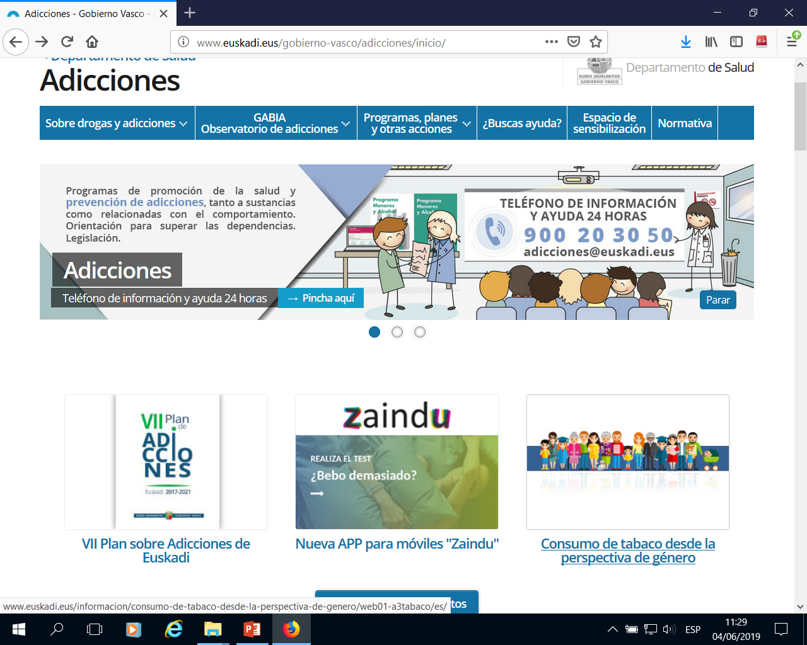

Slide 15
www.drogomedia.com

Slide 16
Convocatoria de subvenciones
La convocatoria, dotada en 2021 con un importe de 2.854.400, recoge 3 líneas de ayudas:
Ayudas para la creación y el mantenimiento de equipos técnicos de prevención de las adicciones. Beneficiarias: las entidades locales. La dotación es de 1.174.135 euros.
Ayudas para el desarrollo de programas de prevención comunitaria de las adicciones y de promoción de conductas saludables en este ámbito de actuación. Beneficiarias: las entidades locales. Dotación: 561.765 euros
Ayudas para la realización de proyectos de prevención y reducción de riesgos y daños y de promoción de conductas saludables. Beneficiarias: las entidades de iniciativa social sin ánimo de lucro. Partida: 1.118.500 euros.

Slide 17
Ley 1/2016: áreas principales
Promoción de salud y prevención.
Reducción de la oferta.
Inclusión social y asistencia sanitaria y sociosanitaria.
Desarrollo y gestión del conocimiento.
Organización institucional y distribución competencial.
Infracciones y sanciones.

Slide 18
Principales novedades de la ley 1/2016
Tabaco: protección de terceras personas
E-cigs, equiparación con tabaco
Juegos de azar
Uso excesivo de tecnologías digitales
Alcohol: más limitaciones. Protección de menores
Notes:
El Título II hace referencia a la reducción de la oferta. En concreto:
En relación al tabaco se mantiene, en general, la normativa existente. En general, se permite fumar en espacios al aire libre, salvo espacios al aire libre anejos o integrantes de ciertos edificios, como centros sanitarios, docentes e instalaciones deportivas, o lugares como parques infantiles. Nada de esto es nuevo, salvo la prohibición de fumar en instalaciones deportivas al aire libre. Los dispositivos susceptibles de liberación de nicotina se equiparan al tabaco.
En relación al alcohol. Se prohíbe por primera vez el consumo de bebidas alcohólicas a menores de edad, y la venta o suministro de alcohol en instalaciones deportivas.
En cuanto al juego y el uso excesivo de tecnologías digitales, se contemplan medidas de sensibilización y concienciación dirigidas a limitar la disponibilidad de los juegos de azar y al uso responsable de las tecnologías digitales y sus nuevas aplicaciones.

Slide 19
Título I de la Ley 1/2016: prevención
Ámbitos de prevención
familiar
comunitario
Educativo
políticas sociales
salud
medio laboral
medios de comunicación
deporte y ocio
medio ambiente y urbanístico,
justicia, ámbito penitenciario y seguridad.
Cuestión de Salud Pública
Área de actuación preferente y prioritaria
Educación para la salud
Promoción de estilos de vida saludable

Slide 20
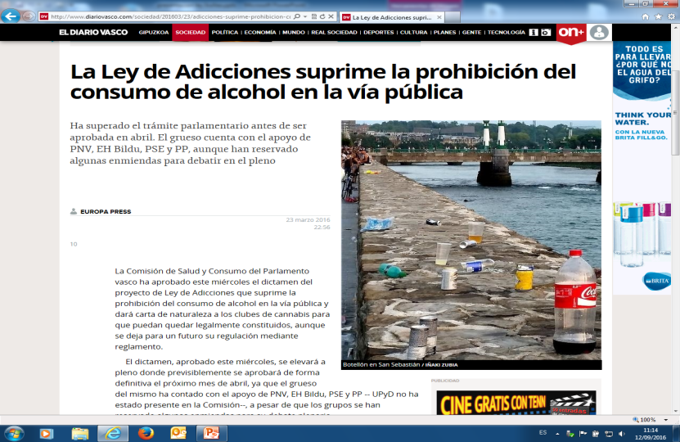
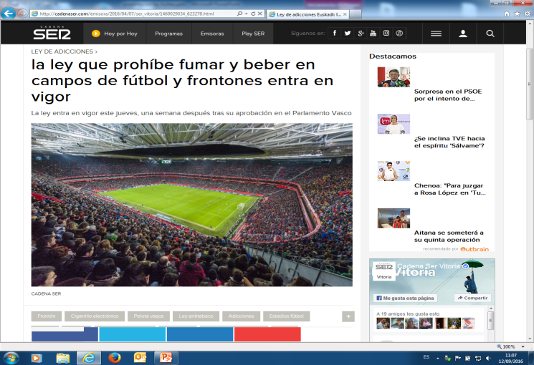
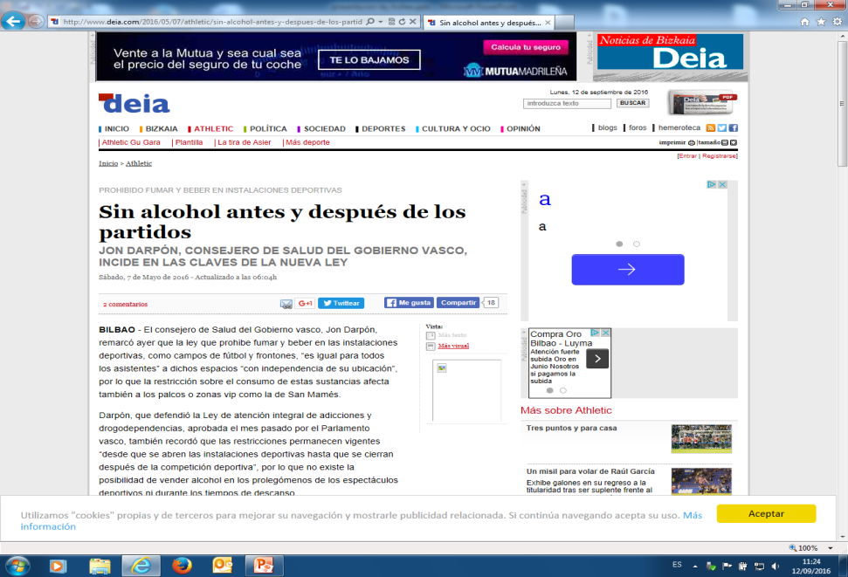
Debate social
Notes:
Hoy, en Euskadi, se puede destacar la mejora del bienestar y de la calidad de vida de las personas, como resultado de las estrategias dirigidas a reducir el impacto de las drogodependencias y adicciones en la salud.
Se han incorporado nuevas modalidades terapéuticas, funcionan con normalidad, programas y recursos dirigidos a personas con adicciones basados; programas como los de la metadona, la sala de consumo supervisado, el intercambio de jeringuillas, los socio-sanitarios, los de sexo seguro, etc.
La aplicación de la normativa antitabaco y de la estrategia Euskadi Libre de Humo de Tabaco han permitido mejorar notablemente la salud de la ciudadanía vasca.
Cuando empezamos a redactar el texto de la nueva ley, pensamos en que cuestiones se puede avanzar, como por ejemplo, los consumos de riesgo de alcohol, y la protección de los menores.
Sabíamos que entrábamos en el terreno de usos y costumbres muy arraigados en Euskadi, y que, lógicamente, iba a haber debate, tanto en la sociedad como en los medios de comunicación. Y así fue, tal y como puede verse en estas imágenes.

Slide 21
Plan de Adicciones de Euskadi

Slide 22
Ejes prioritarios VII Plan de Adicciones
1, PREVENCIÓN Y PROMOCION DE LA SALUD. Impulsar la promoción de la salud y fomentar entornos, actitudes y estilos de vida saludables. Y a su vez, potenciar los factores de protección, reducir la incidencia y la prevalencia de las adicciones y minimizar los factores y conductas de riesgo precursoras de las mismas.
2, REDUCCIÓN DE LA OFERTA. Limitar el acceso a sustancias y a actividades susceptibles de generar adicciones, reducir la tolerancia social frente a su consumo e impulsar el cumplimiento eficaz de la normativa vigente.
3, ASISTENCIA SANITARIA Y SOCIOSANITARIA E INCLUSIÓN SOCIAL. Minimizar los riesgos y daños derivados de las adicciones y de conductas y consumos problemáticos y, a través de la red sanitaria y de servicios sociales de Euskadi, dar respuesta continuada, coordinada y eficaz a las necesidades asistenciales que implica el fenómeno de las adicciones.
4, GESTIÓN DEL CONOCIMIENTO Y EVALUACIÓN. Avanzar en la investigación, en la divulgación y en el conocimiento en materia de adicciones, sus causas y efectos, así como en la evaluación de los programas e iniciativas planteados en este ámbito..
5, LIDERAZGO Y COORDINACIÓN. Seguir avanzando en un funcionamiento coordinado, cohesionado, eficaz y eficiente del sistema de agentes implicados en el ámbito de las adicciones

Slide 23
Eje I del Plan: prevención y promoción
Capacitar a las personas para ejercer un mayor control sobre los determinantes de su salud
Crear entornos que hagan fáciles las opciones saludables y adquirir habilidades que ayuden a reducir la demanda de sustancias y llevar una vida libre de adicciones
Potenciar los factores de protección
Impulsar programas y actuaciones dirigidas a la promoción de la salud y las prevención universal de las adicciones
Desarrollar acciones de sensibilización y concienciación sobre el impacto de las adicciones en la salud y la calidad de vida de las personas y su entorno

Slide 25
Entornos y conductas saludables
actividad física
alimentación saludable
prevención de la obesidad
salud sexual
prevención del tabaquismo y alcoholismo
salud mental

Slide 26
Programas de prevención

Slide 27
Prevención de las adicciones
Promoción de estilos de vida saludable y prevención de adicciones
Ámbitos: comunitario, familiar, educativo, laboral, sanitario, social, judicial, policial…
Medidas dirigidas al conjunto de la población, y a personas o grupos en situación de riesgo o vulnerabilidad
Potenciar factores de protección y reducir factores de riesgo

Slide 28
Programa Menores y alcohol
Intensificar la acción institucional ante el consumo de alcohol por parte de personas menores de edad.
Disminuir la cifra de menores que comienzan a consumir alcohol.
Retrasar la edad de inicio al consumo.
Reducir los consumos excesivos y de riesgo y su frecuencia entre adolescentes.
Abordar los problemas asociados al consumo de alcohol en este colectivo.
Incrementar la participación de los jóvenes en las políticas relacionadas con su salud, especialmente las relacionadas con el alcohol.
Mejorar el conocimiento por parte de los y las adolescentes del riesgo del consumo y abuso del alcohol. Incrementar la educación y sensibilización de las y los menores en relación con el alcohol y desarrollar alternativas significativas a su consumo.
Reducir las presiones para beber en la gente joven,
Ofrecer alternativas de ocio sin riesgos para la salud.
Promover activamente hábitos de vida saludables y una cultura de salud que incluya el rechazo del consumo por parte de menores de edad, así como la modificación de actitudes y comportamientos de la sociedad

Slide 29
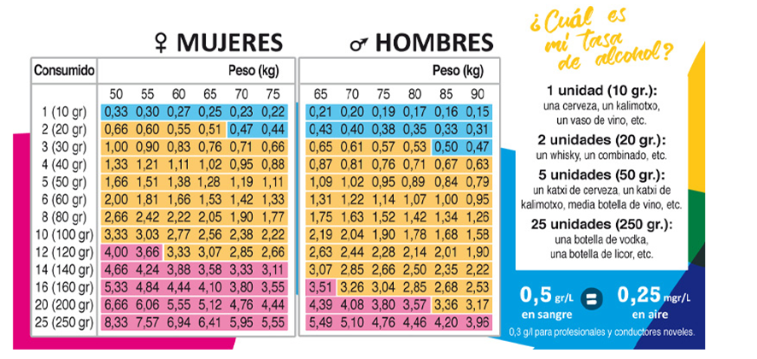
Datos 2019
Alcoholimetrías: 16.998 personas
Lonjas: 589 jóvenes
Formación profesionales: 322
Prevención a través de artes escénicas (Mimarte): 3.709 alumnos-as

Slide 30
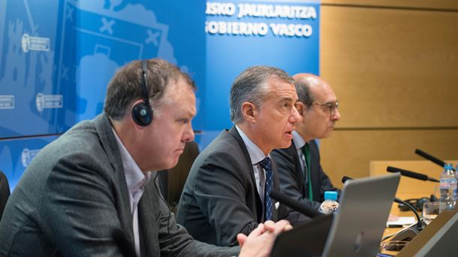
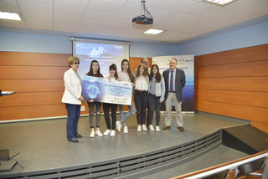
Datos 2019
Prevención selectiva en el ámbito educativo: 4.844 alumnos y alumnas en 87 centros
Iceberg: 1.600 alumnos y alumnas en 14 centros

Slide 31
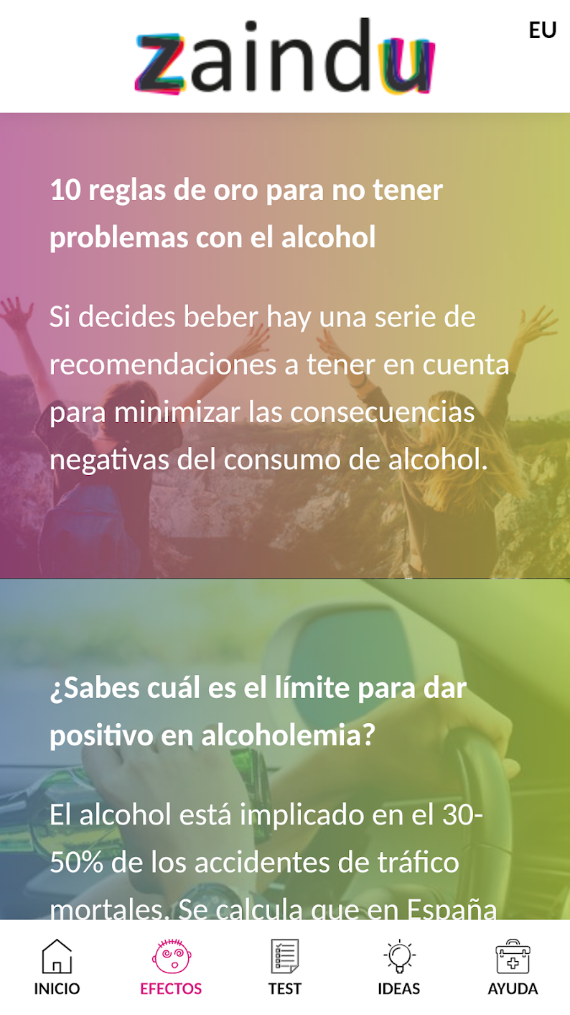
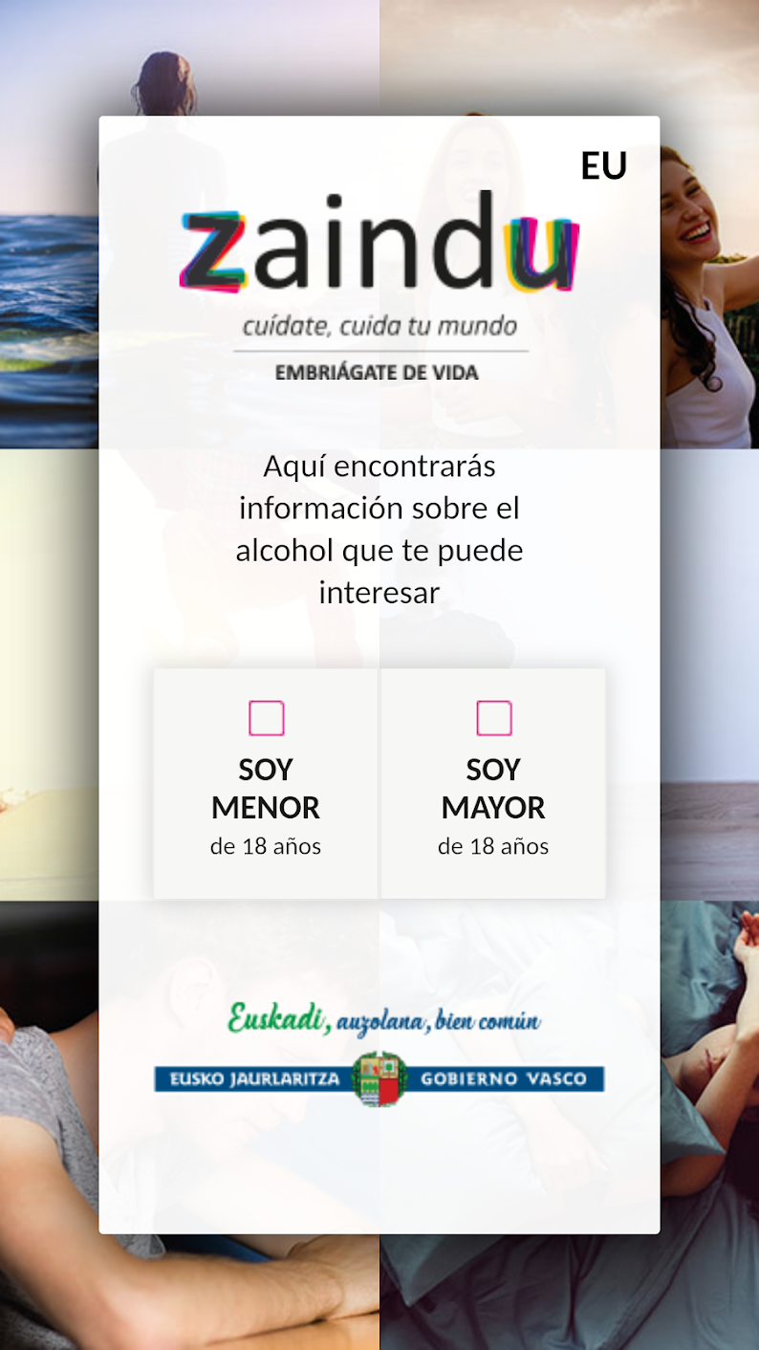
App Zaindu

Slide 32
Euskadi libre
de humo de tabaco
Notes:
Su puesta en marcha responde a la necesidad de CONCEBIR UN MUNDO LIBRE DE TABACO
iniciamos el programa finales de 2009, durante el 2010 desarrollamos todo el programa (formación, reuniones gerencias, grupos de trabajo…). Y la implantación fue en el 2012.

Slide 33
Objetivos
Proteger a la población del humo del tabaco.
Informar y sensibilizar sobre los riesgos para la salud del tabaco y del aire contaminado con humo de tabaco.
Ofrecer ayuda a la persona fumadora en Atención Primaria.

Slide 34
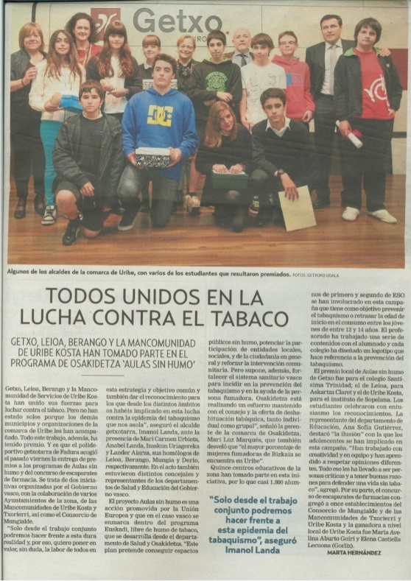
Kerik gabeko gazteak
Hasta el curso 2019-2020:
70.295 alumnos y alumnas
807 aulas participantes

Slide 35
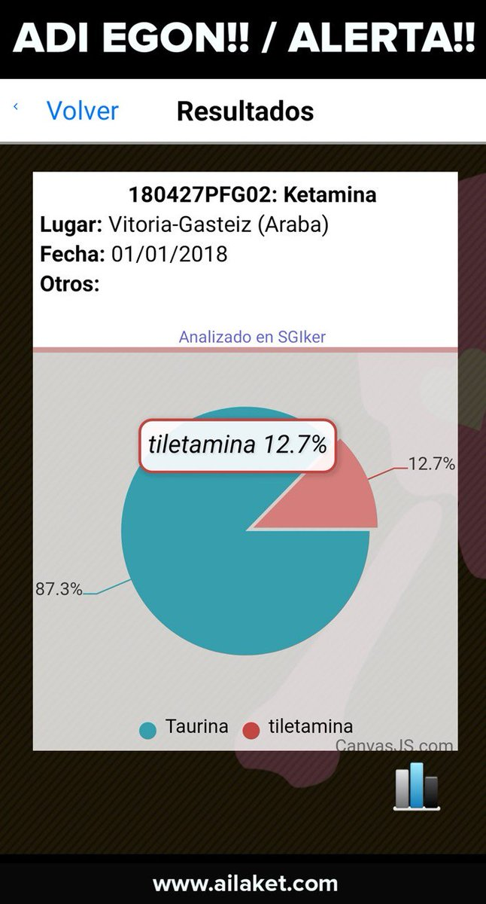
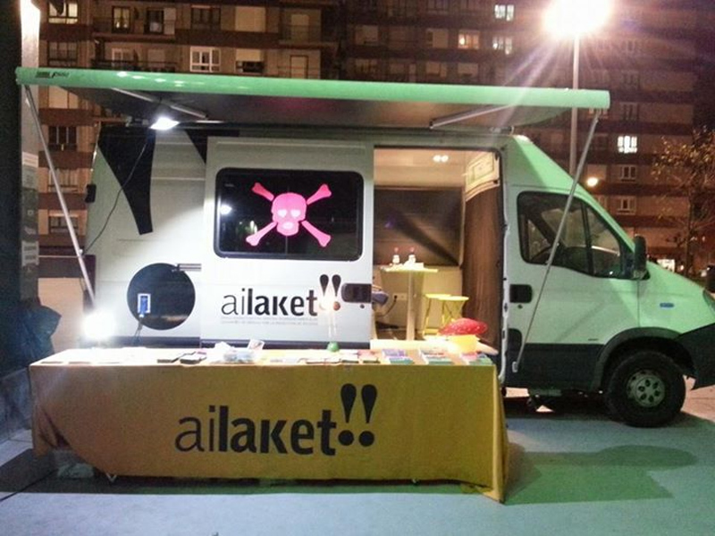
Sustancias ilegales
Testing
16.265 personas
atendidas en 2019

Slide 36
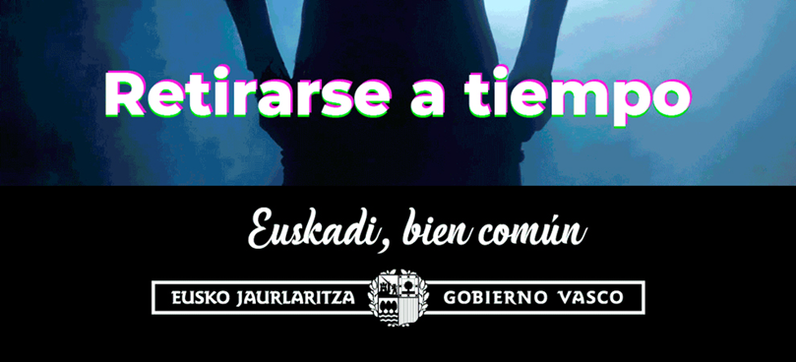
Adicciones sin Sustancia

Slide 37
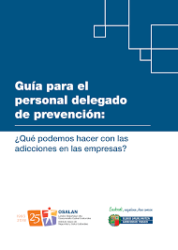
Ámbito laboral

Slide 38
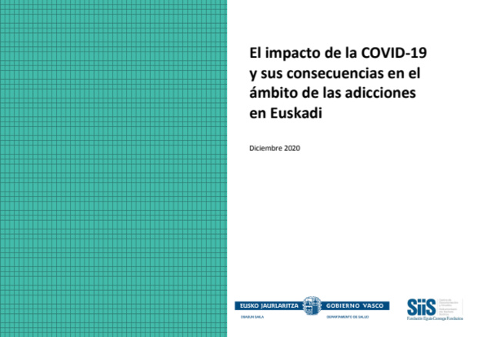
En tiempos del Covid

Slide 39
Percepción profesionales de prevención
Aumento en el consumo o comportamiento adictivo
Sin idea clara sobre los cambios en el comercio y adquisición de sustancias adictivas
Aumento del consumo o comportamiento adictivo en solitario
Grupos sociales vulnerables:
familias bajo nivel de ingresos o trabajo precario,
adolescentes sin control parental
población:
que vive sola o con problemas de vivienda,
con problemas emocionales, conductuales o mentales previos
con adicciones sin diagnosticar, de zonas urbanas, y consumidora con problemas para adquirir sustancias
Hombres | Mujeres
- práctica de videojuegos - uso de internet - consumo de alcohol - juego con dinero | - uso de internet y RRSS - consumo de alcohol psicofármacos con receta

Slide 40
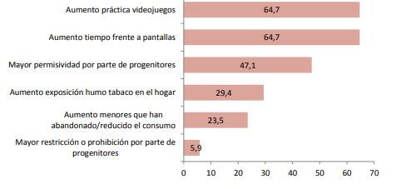
Percepción profesionales de prevención
Población menor de edad
Jóvenes indicaban aumento del consumo de alcohol en padres y madres
Anticipo entre jóvenes: “mientras que los adultos han podido seguir consumiendo en casa, nosotros no, así que cuando podamos la vamos a liar”

Slide 41
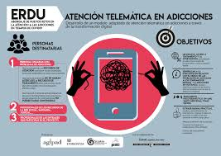
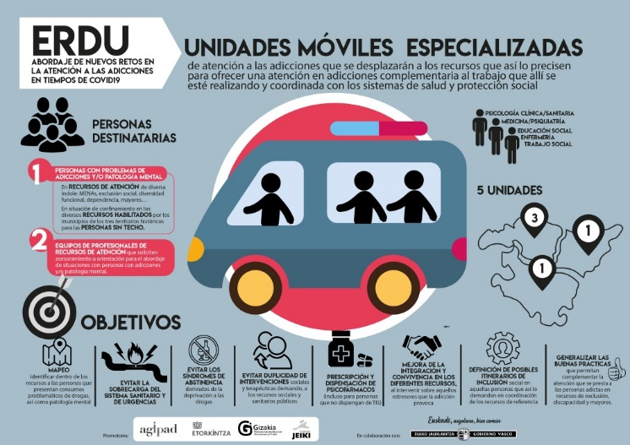
Nuevos retos en la atención a las adicciones – covid

Slide 42
Reconocimiento público de la labor de prevención
Convocatoria 2020
Reconocimiento a la trayectoria profesional Fundación Etorkintza
Reconocimiento a las mejores prácticas en materia de adicciones
Hospital San Juan De Dios Arrasate/Unión Deportiva Aretxabaleta, por ud@a proiektua
Dos menciones específicas a las buenas prácticas:
Fundación Jeiki, Fundación Gizakia, Fundación Agipad Y Fundación Etorkintza, por proyecto Erdu.
Servicio Psiquiatria Osi Barrualde Galdakao - Osakidetza, por su buena práctica unidad dual.

